Slide 1
第七章 统一建模语言UML
7.1 UML简介
7.2 用例建模
7.3 静态建模
7.4 动态建模
7.5 物理架构建模
7.6 基于UML的统一建模过程——RUP

Slide 2
7.1 UML简介
Unified Modeling Language
近十几年来OOSE最重要的成果
贡献者：Grady Booch， James Rumbaugh,
Ivar Jacobson——于1996年6月推出
中文网站
  http://www. umlchina.com
  http://www.uml.com.cn
  http://www.uml.org.cn

Slide 3
参考书
[美] G Booch，J Rumbaugh，I Jacobson. 邵维忠等译. UML用户指南. 北京：机械工业出版社, 2001
[美] James Rumbaugh. 姚淑珍,唐发根译. UML参考手册. 北京: 机械工业出版社, 2001
[美] W Boggs等. 邱仲潘等译. UML与Rational Rose2002从入门到精通. 北京：电子工业出版社, 2002

Slide 4
UML是一种可视化的图形符号建模语言，利用它可以进行需求分析、概要设计、详细设计、编程实现、项目计划、测试、原型迭代、产品发布、产品维护等。
目前在软件工程里主要用于系统分析与系统设计。
Rational Rose是UML的主要建模工具。
Microsoft Visio是UML常见的建模工具。

Slide 5
什么是模型？为什么要建模？
模型是一个系统的完整的抽象，模型是对现实的简化。 人们对某个领域特定问题的求解及解决方案，对它们的理解和认识都蕴涵在模型中。
通常，开发一个计算机系统是为了解决某个领域特定问题，问题的求解过程，就是从领域问题到计算机系统的映射。
领域问题
分析、抽取
概念模型
提取
系统需求
解决方案
分析、设计
UML作为一种可视化的建模语言，提供了丰富的基于面向对象概念的模型元素及其图形表示元素。

Slide 6
UML的重要影响
软件生存周期：RUP（Rational Unified Process）
软件建模方式：可视化的语言
软件文档规范：文档由UML建模工具自动产生
软件人员分工：岗位界线逐渐趋向模糊

Slide 7
UML的内容结构
UML
事物
关系
图
结构
事物
行为
事物
组织
事物
辅导
事物
关联
关系
依赖
关系
泛化
关系
实现
关系
静态
图
动态
图
交互
状态
机
类
注释
用
例
图
类
图
对象
图
组件图
配置
图
用
例
类
接口
协作
活动类
组件
节点
时序
图
协作
图
状态
图
活动
图

Slide 8
UML模型中的图
UML共提供了九种图：
第一类图是用例图。用例图（Use Case，用况、实例）从用户的角度描述系统功能，并指出各功能的操作者。
第二类图是静态图，包括类图（Class）、对象图（Object）。类图描述类的定义和类之间的关系（关联、继承、聚合等），对象是类的实例。包描述系统的分层结构。
第三类图是行为图，包括状态图（Statechart）和活动图（Activity）。状态图描述对象的所有可能状态及事件发生时状态的转移条件。活动图描述了用例的活动行为以及活动时的约束关系。

Slide 9
UML模型中的图
第四类图是交互图，包括时序图（Sequence、循序、顺序、序列、轨迹）和协作图（Collaboration、合作图）。顺序图描述了对象间的动态协作关系，强调消息的时间排列；合作图同样描述了对象间的动态协作关系，但他强调消息发送和接收的对象的结构组织（及连接关系）。
第五类图是实现图，包括构件图（Component、组件、部件）和部署图（Deployment、配置、实施）。构件图描述了代码构件（模块）的物理结构和构件（模块）间的依赖关系；配置图定义了系统中软、硬件的体系结构。

Slide 10
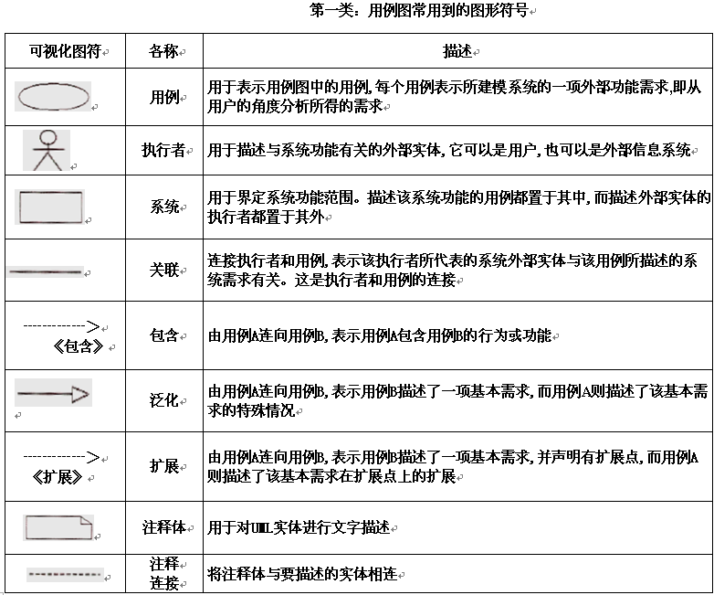
UML五类九种图的符号体系——1

Slide 11
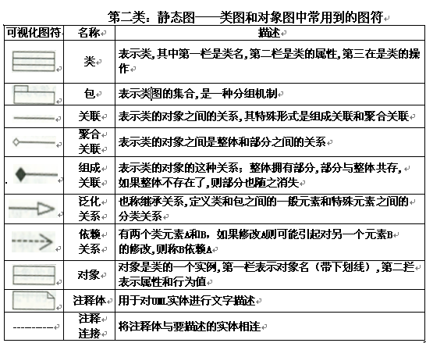
UML五类九种图的符号体系——2

Slide 12
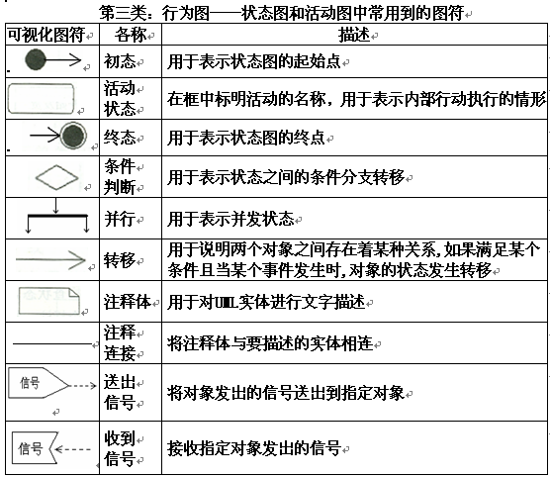
UML五类九种图的符号体系——3

Slide 13
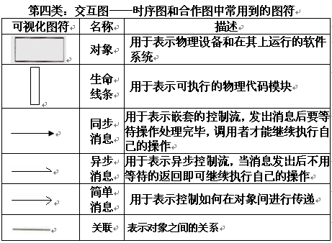
UML五类九种图的符号体系——4

Slide 14
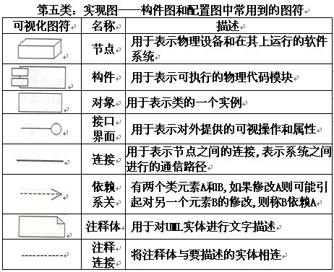
UML五类九种图的符号体系——5

Slide 15
UML是一种标准化的图形建模语言，它是面向对象分析与设计的一种标准表示。由:
视图(views),
图(Diagrams),
模型元素(Model elements)
通用机制(general mechanism)
等几个部分构成。

Slide 16
UML的主要内容
UML的主要内容
视图(views)
一个系统应从不同的角度进行描述,从一个角度观察到的系统称为一个视图（view）。
视图由多个图（Diagrams）构成，它不是一个图表（Graph）,而是在某一个抽象层上，对系统的抽象表示。
如果要为系统建立一个完整的模型图，需定义一定数量的视图，每个视图表示系统的一个特殊的方面。另外，视图还把建模语言和系统开发时选择的方法或过程连接起来。

Slide 17
UML常用视图
UML的主要内容
Use case View描述系统的外部特性、系统功能等。
Design View 描述系统设计特征，包括结构模型视图和行为模型视图，前者描述系统的静态结构(类图、对象图)，后者描述系统的动态行为(交互图、状态图、活动图)。
Implementation View 表示系统的实现特征，常用构件图表示。
设计视图
实现视图
Use case
视图
过程视图
配置视图
Deployment View 配置视图描述系统的物理配置特征。用配置图表示。
Process View 表示系统内部的控制机制。常用类图描述过程结构，用交互图描述过程行为。

Slide 18
图
UML的主要内容
图(Diagrams)
UML语言定义了五种类型，9种不同的图，把它们有机的结合起来就可以描述系统的所有视图。
用例图(Use case diagram) 从用户角度描述系统功能,并指出各功能的操作者。
静态图(Static diagram),表示系统的静态结构。包括类图、对象图、包图。
行为图(Behavior diagram)，描述系统的动态模型和组成对象间的交互关系。包括状态图、活动图。
交互图(Interactive diagram), 描述对象间的交互关系。包括顺序图、合作图。
实现图( Implementation diagram ) 用于描述系统的物理实现。包括构件图、部件图。

Slide 19
UML的主要内容
模型元素(Model elements)
代表面向对象中的类，对象，关系和消息等概念，是构成图的最基本的常用的元素。一个模型元素可以用在多个不同的图中，无论怎样使用，它总是具有相同的含义和相同的符号表示。
通用机制(general mechanism)
用于表示其他信息，比如注释，模型元素的语义等。另外，为了适应用户的需求，它还提供了扩展机制(Extensibility mechanisms) ，包括构造型(Stereotype)、标记值(Tagged value)和约束(Constraint).使用UML语言能够适应一个特殊的方法（或过程），或扩充至一个组织或用户。

Slide 20
UML的主要内容
UML在演变过程中还提出了一些新的概念。在UML标准中新加了模板(Stereotypes)、职责(Responsibilities)、扩展机制(Extensibility mechanisms)、线程(Threads)、过程(Processes)、分布式(Distribution)、并发(Concurrency)、模式(Patterns) 、合作(Collaborations)、活动图(Activity diagram)等新概念,并清晰地区分类型(Type)、类(Class)和实例(Instance)、细化(Refinement)、接口(Interfaces)和组件(Components)等概念。

Slide 21
UML的特点
(1) 统一标准
UML统一了Booch、OMT和OOSE等方法中的基本概念，已成为OMG的正式标准，提供了标准的面向对象的模型元素的定义和表示。
(2) 面向对象
UML还吸取了面向对象技术领域中其他流派的长处。UML符号表示考虑了各种方法的图形表示,删掉了大量易引起混乱的、多余的和极少使用的符号,也添加了一些新符号。
(3) 可视化、表示能力强
系统的逻辑模型或实现模型都能用UML模型清晰的表示，可用于复杂软件系统的建模。
(4) 独立于过程
UML是系统建模语言，独立于开发过程。
(5) 易掌握、易用
由于UML的概念明确，建模表示法简洁明了，图形结构清晰，易于掌握使用。

Slide 22
通用模型元素
模型元素是UML构造系统的各种元素，是UML构建模型的基本单位。模型元素代表面向对象中的类，对象，关系和消息等概念，是构成图的最基本的常用的概念。分为以下两类：
1、基元素
是已由UML定义的模型元素。如：类、结点、构件、注释、关联、依赖和泛化等。
2、构造型元素
在基元素的基础上构造的新的模型元素，是由基元素增加了新的定义而构成的，如扩展基元素的语义（不能扩展语法结构）,也允许用户自定义。构造型用括在双尖括号《》中的字符串表示。
目前UML提供了40多个预定义的构造型元素。如使用《Use》、扩展《 Extend 》。

Slide 23
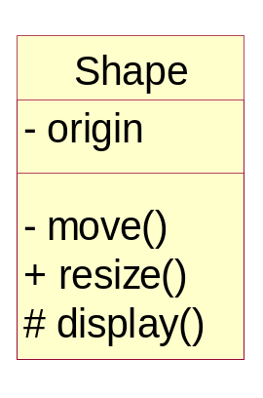
模型元素
可以在图中使用的概念统称为模型元素。模型元素在图中用其相应的视图元素（符号）表示，下图给出了常用的元素符号：类、对象、结点、包和组件等。
类
对象
属性
状态
属性
操作
操作
结点
接口
接口
用例
组件
包
注释
Name 名称
元素符号图
Attribute 属性
Operation 操作

Slide 24
模型元素
模型元素与模型元素之间的连接关系也是模型元素，常见的关系有关联（association）、泛化（generalization）、依赖(dependency)和聚合(聚集、aggregation)，其中聚合是关联的一种特殊形式。这些关系的图示符号如下图所示。
依赖
关联
泛化（继承）
组合（成）
实现
聚合（集）
连接关系图
关联：连接（connect）模型元素及链接(link)实例。
依赖：表示一个元素以某种方式依赖于另一种元素。
泛化：表示一般与特殊的关系，即“一般”元素是“特殊”关系的泛化。
聚合：表示整体与部分的关系。
除了上述的模型元素外，模型元素还包括消息，动作和版类（stereotype）等。组合聚集——特殊聚合。

Slide 25
关联和链
关联（association）是两个或多个类之间的一个关系。
关联的表示
关联有二元关联(binary)、三元关联(ternary)、多元关联(higher order) ，如下图(a)(b)所示。
链（link)是关联的具体体现。也就是累之间的关联实例对象与对象的关联。在对象名下加下划线。
雇用
项目
◆
语言
人员
公司
人
二元关联的例
三元关联的例
雇用
(项目)
CAD系统
◆
(语言)
C ++
（人员）
张涛
（公司）
通大
链的例子
(人)
李波
姚明
火箭队
链的例子
男
专业
（a） 二元关联
（b）三元关联
中锋
关联图

Slide 26
关联的表示
关联的表示
关联的重数
重数(multiplicity)表示多少个对象与对方对象相连接(右图)，常用的重数符号有：
“0..1” 表示零或1
“0..*”或“*” 表示零或多个
“1..*” 表示1或多个
“1,3,7” 表示1或3或7（枚举型）
重数的默认值为1。
委员会
个人
0..2
1
*
年龄
1..4
Post
◆
3..5
业余爱好
个人
带有多重性关联的图
有序关联与导航（导引）
在关联的多端标注{ordered}指明这些对象是有序的(右图）。
关联可以用箭头，表示该关联使用的方向(单向或双向)，称为导引或导航(navigation)。
保险合同
多边形
0..*
1
{ordered}
1..*
4..*
{ordered}
个人
点
(a)指定链接之间
有明确的顺序
(b)单向关联
有序关联的图

Slide 27
关联的表示
受限关联(qualified association)
使用限定词对该关联的另一端的对象进行明确的标识和鉴别（下图所示）。
类1
类2
限定词
受限关联图

Slide 28
约束
约束
UML中提供了一种简便、统一和一致的约束（constraint），是各种模型元素的一种语义条件或限制。一条约束只能应用于同一类的元素。
约束的表示
如果约束应用于一种具有相应视图元素的模型元素，它可以出现在它所约束元素视图元素的旁边。
通常一个约束由一对花括号括起来（{constraint}），花括号中为约束内容（如下图所示）。
如果一条约束涉及同一种类的多个元素，则要用虚线把所有受约束的元素框起来，并把该约束显示在旁边（如或约束）。
Polygon
保险合同
1
0..*
{ordered}
4..*
{ordered}
1..*
Point
个人
计本学生
{or}
软件工程
管理信息系统
约束关系图

Slide 29
约束
约束
约束可分为：对泛化的约束、关联的约束
对泛化的约束
应用于泛化的约束，显示在大括号里，若有多个约束，用逗号隔开。如果没有共享，则用一条虚线通过所有继承线，并在虚线的旁边显示约束， 如下图所示：
Class A
Class A
{constraint 1}
{constraint2,constraint 3}
{constraint 1,constraint 2}
Class B
Class C
Class D
Class B
Class C
Class D
对泛化的约束的两种表示方法

Slide 30
约束
对泛化有以下常用的约束：
1、完全（complete）: 说明泛化中所有子元素都已在模型中说明，不允许再增加其它子元素。
2、互斥（disjoint）: 父类对象不能有多于一个型的子对象。
3、不完全（incomplete）: 说明不是泛化中所有子元素都已说明，允许再增加其它子元素。
4、重叠（overlapping）: 给定父类对象可有多于一个型的子对象，表示重载。

Slide 31
关联的约束
对关联有以下常用的约束：
1、隐式（implicit）:该关联只是概念性的，在对模
型进行精化时不再用。
2、有序（ordered）:具有多重性的关联一端的对象是
有序的。
3、可变（changeable）:关联对象之间的链(Link)是
可变的（添加、修改、删除）。
4、只增（addonly）:可在任意时刻增加新的链接。
5、冻结（frozen）:冻结已创建的对象，不能再添加、
删除和修改它的链接。
6、xor: “或约束”，某时刻只有一个当前的关联实例。
人
帐号
{xor}
对消息，链接角色和对象的约束
自定义约束
单位
对象类的xor关联

Slide 32
依赖
依赖关系描述的是两个模型元素（类，组合，用例等）之间的语义上的连接关系，其中一个模型元素是独立的，另一个模型元素是非独立的（或依赖的）。如下图表示类A依赖于类B的一个友元依赖关系。
《友元》
类A
类 B
依赖关系图
依赖的形式可能是多样的，针对不同的依赖的形式，依赖关系有不同的变体(varieties)。

Slide 33
依赖关系的不同变体
<1>抽象(abstraction)：从一个对象中提取一些特性，
并用类方法表示。
<2>绑定(binding)：为模板参数指定值，以定义一个新
的模板元素。
<3>组合(combination)：对不同类或包进行性质相似融合。
<4>许可(permission)：允许另一个对象对本对象的访问。
<5>使用(usage)：声明使用一个模型元素需要用到已存
在的另一个模型元素，这样才能正确实现使用者的
功能(包括调用、实例化、参数、发送)。
<6>跟踪(trace)：声明不同模型中元素的之间的存在一
些连接。
<7>访问或连接(access)：允许一个包访问另一个包的
内容。
<8>调用(call)：声明一个类调用其他类的操作的方法。

Slide 34
<9>导出(derive)：声明一个实例可从另一个实例
导出。
<10>友元(friend)：允许一个元素访问另一个元
素，不管被访问的元素是否具有可见性。
<11>引入(import)：允许一个包访问另一个包的内
容，并为被访问组成部分增加别名。
<12>实例(instantiation)：关于一个类的方法创
建了另一个类的实例声明。
<13>参数(parameter)：一个操作和它参数之间的
关系。
<14>实现(realize)：说明和其实之间的关系。
<15>精化(refine)：声明具有两个不同语义层次上
的元素之间的映射。
<16>发送(send)：信号发送者和信号接收者之间的
关系。

Slide 35
实现
实现关系是一种模型元素（如类）与另外一种模型元素（如接口） 连接起来其中接口只是行为的说明而不是结构或者实现。真正的实现由前一个模型元素来完成。
如下图（a）所示。
人员
有效用户
验证
这是一个类
图（a）
图（b）
注释
注释用于对UML语言的元素或实体进行说明，解释和描述。通常用自然语言进行注释。如上图（b）所示。

Slide 36
7.2 用例建模
1992年由Jacobson提出了Use case 的概念及可视化的表示方法—Use case图，受到了IT界的欢迎，被广泛应用到了面向对象的系统分析中。用例驱动的系统分析与设计方法已成为面向对象的系统分析与设计方法的主流。
用例模型由Jacobson在开发AXE系统中首先使用,并加入由他所倡导的OOSE和Objectory方法中（Objectory过程逐渐进化为Rational统一过程）。用例方法引起了面向对象领域的极大关注。自1994年Ivar Jacobson的著作出版后,面向对象领域已广泛接纳了用例这一概念,并认为它是第二代面向对象技术的标志。

Slide 37
7.2 用例建模
用例建模概述：用例建模技术，用于描述系统的功能需求。在宏观上给出模型的总体轮廓。通过对典型用例的分析，使开发者能够有效地了解用户的需求。
设置边界
更新帐目
风险分析
《使用》
贸易经理
记帐系统
《使用》
交易估价
评价
进行交易
营销人员
《扩展》
销售人员
超越边界
用例图

Slide 38
7.2 用例建模
用例模型(Use case model)
用例模型描述的是外部执行者(Actor)所理解的系统功能。 它描述了待开发系统的功能需求。
它驱动了需求分析之后各阶段的开发工作,不仅在开发过程中保证了系统所有功能的实现,而且被用于验证和检测所开发的系统,从而影响到开发工作的各个阶段和 UML 的各个模型。
用例模型由若干个用例图构成，用例图中主要描述执行者和用例之间的关系。在UML中,构成用例图的主要元素是用例和执行者及其它们之间的联系。
创建用例模型的工作包括：
定义系统、确定执行者和用例、描述用例、定义用例间的关系、确认模型。

Slide 39
一、执行者
一、执行者(角色、Actor)
执行者是指用户在系统中所扮演的角色。执行者在用例图中是用类似人的图形来表示, 但执行者可以是人，也可以是一个外界系统。
注意：用例总是由执行者（角色）启动的。还应画出相应的执行者描述模板。
角色：
角色职责：
角色职责识别：
如何确定执行者：
1、谁使用系统的主要功能(主执行者)?
2、谁需要从系统获得对日常工作的支持和服务？
3、需要谁维护管理系统的日常运行（副执行者）？
4、系统需要控制哪些硬件设备？
5、系统需要与其它哪些系统交互？
6、谁需要使用系统产生的结果（值）？
角色描述模板

Slide 40
二、用例
用例模型
二、 用例
二、用例(use case)
从本质上讲,一个用例是用户与计算机之间的一次典型交互作用。在UML中,用例被定义成系统执行的一系列动作（功能）。
用例有以下特点:
用例捕获某些用户可见的需求,实现一个具体的用户目标。
用例由执行者激活,并将结果值反馈给执行者。
用例必须具有功能上的完整描述。
如何确定用例：
1、与系统实现有关的主要问题是什么？
2、系统需要哪些输入/输出？这些输入/输出从何而来？到哪里去？
3、执行者需要系统提供哪些功能？
4、执行者是否需要对系统中的信息进行读、创建、修改、删除或存储？
买饮料
客户
供货
供货人
取货款
收银员
售货系统用例图

Slide 41
用例图
用例图描述了系统的功能需求，它是从执行者的角度来理解系统，由“执行者”、“用例”和“用例之间的关系”3类模型元素构成。
图中还有另外两种类型的连接,即《使用》和《扩展》关系，是两种不同形式的泛化关系。
《Use》表示一个用例使用另一个用例。
《Extend》通过向被扩展的用例添加动作来扩展用例。
用例1
用例A
《使用》
用例
用例3
《扩展》
用例2
《使用》
执行者
用例B
(a)
(b)
(c)
用例图的元素

Slide 42
用例图实例
用例图实例
例1：用例图实例
设置边界
更新帐目
风险分析
<<实现>>
贸易经理
《使用》
记帐系统
设计
应用
实现
应用
应用提供者
交易估价
《使用》
评价
应用设计者
<<使用>>
<<展开>>
进行交易
营销人员
改变
应用
运行
应用
《扩展》
销售人员
<<扩展>>
超越边界
应用操作者
金融贸易系统用例图
应用生命周期用例图

Slide 43
课堂练习
现有一医院病房监护系统，病症监视器安置在每个病房，将病人的病症信号实时传送到中央监视系统进行分析处理。在中心值班室里，值班护士使用中央监视系统对病员的情况进行监控，根据医生的要求随时打印病人的病情报告，定期更新病历，当病症出现异常时，系统会立即自动报警, 并实时打印病人的病情报告，立及更新病历。
要求根据现场情景，对医院病房监护系统进行需求分析， 建立系统的用例模型。

Slide 44














例2： 医院病房监护系统
一、情景分析
监视病情
产生
病情报告
经过初步的需求分析，得到系统功能要求：
1、监视病员的病症（血压、体温、脉搏等）
2、定时更新病历
3、病员出现异常情况时报警。
4、随机地产生某一病员的病情报告。
请对系统需求进行分析！
更新病历

Slide 45
需求分析
二、简单的需求分析说明
系统名称：医院病房监护系统
根据分析系统主要实现以下功能：
1、病症监视器可以将采集到的病症信号（组合），格式化后实时的传送到中央监护系统。
2、中央监护系统将病人的病症信号开解后与标准的病症信号库里的病症信号的正常值进行比较，当病症出现异常时系统自动报警。
3、当病症信号异常时，系统自动更新病历并打印病情报告。
4、值班护士可以查看病情报告并进行打印。
5、医生可以查看病情报告，要求打印病情报告，也可以查看或要求打印病历。
6、系统定期自动更新病历。
上页

Slide 46
需求分析
三、建立系统的用例图
1、通过以下六个问题识别角色
(1)谁使用系统的主要功能？
(2)谁需要系统的支持以完成日常工作任务？
(3)谁负责维护，管理并保持系统正常运行？
(4)系统需要应付（或处理）哪些硬设备？
(5)系统需要和哪些外部系统交互？
(6)谁（或什么）对系统运行产生的结果
（值）感兴趣？

Slide 47
角色描述
通过回答这六个问题以后，再进一步分析可以识别出本系统的四个角色：值班护士，医生，病人，标准病症信号库。
角色描述模板
角色：病 人
角色职责：
提供病症信号
角色职责识别：
负责生成、实时提供
各种病症信号。
角色：医 生
角色职责：
对病人负责，负责
处理病情的变化
角色职责识别：
(1)需要系统支持以完
成其日常工作
(2)对系统运行结果感
兴趣
角色：值班护士
角色职责：
负责监视病人的病
情变化
角色职责识别：
(1)使用系统主要功能
(2)对系统运行结果感
兴趣
角色:标准病症信号库
角色职责：
负责向系统提供病症
信号的正常值
角色职责识别：
(1)负责保持系统
正常运行
(2)与系统交互
通过分析可以初步识别出系统的用例为：中央监护，病症监护，提供标准病症信号，病历管理，病情报告管理。顶层用例图为：

Slide 48
角色描述
2、识别出系统的用例
通过分析可以初步识别出系统的用例为：中央监护，病症监护，提供标准病症信号，病历管理，病情报告管理。顶层用例图为：
中央监护
《使用》
病症监护
值班护士
病人
病情报
告管理
《使用》
《使用》
提供标准
病症信号
病历管理
标准病症
信号库
医生

Slide 49
用例细化
3、细化系统的用例
将用例细化，可以得到分解的用例：
1、中央监护
分解为： a）分解信号 将从病症监护器传送来的组合病症
信号分解为系统可以处理的信号。
b）比较信号 将病人的病症信号与标准信号比较 。
c）报警 如果病症信号发生异常（即高于峰值），
发出报警信号。
d）数据格式化 将处理后的数据格式化以便写入
病历库 。
2、病症监护
分解为：e）信号采集 采集病人的病症信号。
f）模数转化 将采集来的模拟信号转化为数字信号。
g）信号数据组合 将采集到的脉搏，血压等信号数
据组合为一组信号数据。
h）采样频率改变 根据病人的情况改变监视器采样
频率。
3、提供标准病症信号 i（此用例不分解）

Slide 50
用例细化
4、病历管理
分解为：j） 生成病历
k） 查看病历
l） 更新病历
m） 打印病历
5、病情报告
分解为：n）显示病情报告 在显示器上显示病情
o）打印病情报告 在打印机打印病情报告

Slide 51
细化的用例图
给出细化的用例图
提供标准
病症信号
《 use》
比较信号
采样频率
改变
《 Extend 》
标准病症
信号库
《 Extend 》
分解信号
信号数据组合
《 use》
报警
《 use》
《 use》
数据格式化
模数转化
信号采集
《 use》
病人
《 use》
《 use》
《 use》
生成病历
值班护士
显示病情报告
打印病情报告
《 Extend 》
查看病历
更新病历
医生
打印病历

Slide 52
7.3 静态建模
任何建模语言都以静态建模机制为基础,标准建模语言UML也不例外。所谓静态建模是指对象之间通过属性互相联系，而这些关系不随时间而转移。
类和对象的建模，是UML建模的基础。我们认为,熟练掌握基本概念、区分不同抽象层次以及在实践中灵活运用,是三条最值得注意的建模基本原则。
UML的静态建模机制包括：
用例图(Use case diagram)
类图(Class diagram)
对象图(Object diagram )
包图(Package diagram)
构件图(Component diagram)
配置图(Deployment diagram)

Slide 53
1 类与对象
面向对象的开发方法的基本任务是建立对象模型，是软件系统开发的基础。UML中的类图(Class Diagram)与对象图(Object Diagram)表达了对象模型的静态结构，能够有效地建立专业领域的计算机系统对象模型。
一、类图与对象图
对象类简称类，是面向对象模型的最基本的模型元素，用类图来描述。类图(Class diagram)由系统中使用的类以及它们之间的关系组成，是描述系统的一种图式，分为长式和短式。类及类型名均用英文大写字母开头，属性及操作名为小写字母开头。常见类型有：Char,Boolean,Double,Float, Integer, Object,Short,String等。类图是构建其它图的基础。

Slide 54
对象是对象类的实例(instance),用对象图来描述。对象图亦分长式和短式。
类名
对象名:类名
属性：类型
类名
对象名
属性
操作
操作
类图与对象图
丁一办公室中的PC:
计算机
丁一：作家
名称=Dell 466
内存=64
小汽车
注册号：String
姓名=丁一
年龄=30
日期： Cardata
丁一家里的PC:
计算机
速度： Integer
方向： Direction
名称=长城PII MMX
内存=64
对象图

Slide 55
1 类与对象
(1)属性(attribute)
属性用来描述类的特征，表示需要处理的数据。
属性定义：
visibility attribute-name : type = initial-value {property-string}
可见性 属性名：类型=缺省值{约束特性}
其中：可见性(visibility)表示该属性对类外的元素是否可见。
分为：
public（+） 公有的，即模型中的任何类都可以访问该属性。
private（-） 私有的，表示不能被别的类访问。
protected（#） 受保护的，表示该属性只能被该类及其子类访
问。
如果可见性未申明，表示其可见性不确定。

Slide 56
类图的描述
1 类与对象
(2) 操作
对数据的具体处理方法的描述则放在操作部分，操作说明了该类能做些什么工作。操作通常称为函数，它是类的一个组成部分，只能作用于该类的对象上。
操作定义：
visibility operating-name(parameter-list): return-type {property- string}
可见性 操作名（参数表）：返回类型{约束特性}
其中：可见性同上。
参数表：参数名：类型，…
Parameter-name :type =default-value
返回类型：操作返回的结果类型。

Slide 57
1 类与对象
二、类的识别
是面向对象方法的一个难点，但又是建模的关键。常用的方法有：
1、名词识别法
2、系统实体识别法
3、从用例中识别类
4、利用分解与抽象技术
关键是要定义类的“属性”及“操作”。

Slide 58
2 UML中类之间的关系
UML中类的关系有关联(association) 、聚集(aggregation) 、泛化(generalization) 、 依赖(depending)和细化 (refinement)。
0..* 顾 佣 0..*
老板
0..1
一、关联
关联是类之间的连结,分为：
1、常规关联(图a)
2、多元关联
3、有序关联
4、受限关联
5、或关联(图b)
6、关联类(图c)
公司
员工
工作于
1..*
工人
管理
图a 顾佣关联
*
*
保险公司
保险合同
授权
*
{or}
*
*
用户
工作站
人
公司
授权
优先级
特权
开始一个时间片
图b 或关联
图c 关联类

Slide 59
2 UML中类之间的关系
7、其它关联
递归关联(Recursive association)
即一个类到自身的关联。
*
医生
治疗
节点
人
*
病人
连接
带有职责的递归关联
递归关联

Slide 60
二、聚集(aggregation)
2 UML中类之间的关系
聚集是一种特殊的关联，它指出类间的“整体-部分”关系。又分为：
1、共享聚集(shared aggregation)
其“部分”对象可以是任意“整体”对象的一部分。当“整体”端的重数不是1时，称聚集是共享的。
＊
＊
整体类
部分类
项目
人员
共享聚集图
２、组合聚集(composition aggregation)
其“整体”(重数为0、1)拥有它的“部分” 。部分仅属于同一对象，整体与部分同时存在。
标题
窗口
整体类
部分类
窗口
标题
工具框
工具框
显示区
显示区
组合聚集图

Slide 61
三、泛化
2 UML中类之间的关系
泛化指出类之间的“一般与特殊关系”，即继承关系。父类与子类之间构成类的分层结构。
教师
一般类
特殊
人员
学生
抽象类 指没有实例的类，定义一些抽象的操作，即不提供实现方法的操作，只提供操作的特征。并附以{abstract}。
交叠泛化 在继承树中，若存在某种具有公共父类的多重继承，称为是交叠(overlapping)的。否则是不交的(disjoint)。
完全泛化 一般类特化出它所有的子类，称为完全泛化，记为{complete}。
不完全泛化 即未特化出它所有的子类，称为是不完全泛化 的，表示为{incomplete}.
有关泛化的约束
Notes:
joing

Slide 62
2 UML中类之间的关系
三、泛化
交通工具
驾驶
交通工具
drive()
Person
drive()是
抽象操作
汽车
船
汽车
drive()
轮船
drive()
水陆两栖车
图a 重叠泛化
人
drive()启动
轮子转动
drive()启动
螺旋浆
性别
{complete}
男人
女人
图c 泛化中的多态性
及带识别名称的泛化
图b 完全泛化

Slide 63
继承性的实例
2 UML中类之间的关系
图 形{abstract}
颜 色
中心位置
笔的粗细
抽象类加说明
{abstract}
移 动（）
旋 转（）
显 示（）{abstract}
维数
0 维{abstract}
1 维{abstract}
定位
缩放
2 维{abstract}
定位
填充类型
缩放
填充
点
显示
线
端点
显示
弧
半径
起始角
弧度角
显示
样条
控制点
显示
园
直径
显示
旋转
多边形
边数
顶点数
显示
泛化关系图

Slide 64
2 UML中类之间的关系
Customer
Order
name
address
dataReceived
isPrepaid
number:String
*
1
CreditRating()
dispatch()
close()
Corporate Customer
contactName
creditRating
creditLimit
remind()
billForMonth()
Personal Customer
creditCard
1
0..1
+LineItem
Employee
*
OrderLine
Quantity:Integer
isSatisfied
*
1
Product
泛化关系图

Slide 65
四、类图的抽象层次和实现关系
2 UML中类之间的关系
需要注意的是,虽然在软件开发的不同阶段都使用类图,但这些类图表示了不同层次的抽象。
在需求分析阶段,类图是研究领域的概念;在设计阶段,类图描述类与类之间的接口;
而在实现阶段,类图描述软件系统中类的实现。
按照Steve Cook和John Dianiels的观点,类图分为三个层次：概念层、说明层、实现层。
需要说明的是,这个观点同样也适合于其他任何模型,只是在类图中显得更为突出。描述了类图的抽象层次和细化(Refinement)关系。

Slide 66
概念层
概念层(Conceptual)类图描述应用领域中的概念。实现它们的类可以从这些概念中得出,但两者并没有直接的映射关系。事实上,一个概念模型应独立于实现它的软件和程序设计语言。
说明层
说明层(Specification)类图描述软件的接口部分,而不是软件的实现部分。面向对象开发方法非常重视区别接口与实现之间的差异,但在实际应用中却常常忽略这一差异。这主要是因为OO语言中类的概念将接口与实现合在了一起。大多数方法由于受到语言的影响,也仿效了这一做法。现在这种情况正在发生变化。可以用一个类型(Type )描述一个接口,这个接口可能因为实现环境、运行特性或者用户的不同而具有多种实现。

Slide 67
实现层
只有在实现层(Implementation)才真正有类的概念,并且揭示软件的实现部分。这可能是大多数人最常用的类图,但在很多时候,说明层的类图更易于开发者之间的相互理解和交流。
理解以上层次对于画类图和读懂类图都是至关重要的。但是由于各层次之间没有一个清晰的界限,所以大多数建模者在画图时没能对其加以区分。画图时,要从一个清晰的层次观念出发;而读图时,则要弄清它是根据哪种层次观念来绘制的。要正确地理解类图,首先应正确地理解上述三种层次。虽然将类图分成三个层次的观点并不是UML的组成部分,但是它们对于建模或者评价模型非常有用。尽管迄今为止人们似乎更强调实现层类图,但这三个层次都可应用于UML,而且实际上另外两个层次的类图更有用。

Slide 68
静态建模——例：建立“医院病房监护系统”的类与对象模型
识别类——通过名词识别法和系统实体识别法等方法可以识别出系统的十二个类,以下用类图这种简单明了的方法分别表示出类的名称，属性\操作。见下图：
值班护士 医生 病人 病症监视 中央监护系统 报警信号 标准病症信号库 病历库 病人病症信号 病情报告 病历 标准病症信号
值班护士
医生
病人
病症监视
用户名
密码
用户名
密码
姓名
性别
年龄
病症
采集频率
病症信号
查看病情报告（）
打印病情报告（）
查看病情报告（）
要求打印病情报告（）
查看病历（）
要求打印病历（）
提供病症信号（）
格式化信号数据（）
采集信号（）
信号组合（）

Slide 69
类的识别
中央监护系统
报警信号
标准病症信号库
病历库
输入
输出
声音
灯光
文字
类型
大小
容量
类型
大小
容量
分解信号（）
比较信号（）
报警（）
数据格式化（）
报警（）
数模转化（）
提供标准信号（）
生成病历（）
更新病历（）
查看病历（）
打印病历（）
病人病症信号
病情报告
病历
标准病症信号
脉搏
血压
体温
标题
格式
格式
病人基本情况
打印时间
脉搏
血压
体温
生成病症信号（）
生成病情报告（）
查看病情报告（）
打印病情报告（）
生成病历（）
查看病历（）
打印病历（）
生成标准信号（）

Slide 70
系统类图
建立类的关系——在类图中标明类之间的关系：
值班护士
医生
病人
1
1
1
1
1
*
病历
监视
*
1
*
*
1
报警
病情报告
病历库
病症监视
*
1
1
1
1
1
1
报警信号
1
1
中央监护系统
1
*
病人病症信号
1
1
标准病症信号
*
1
标准病症信号库

Slide 71
3 包图
一个最古老的软件方法问题是:怎样将大系统拆分成小系统。UML中解决该问题的思路之一是将许多类集合成一个更高层次的单位,形成一个高内聚、低耦合的类的集合。UML中这种分组机制叫包(Package)。引入包是为了降低系统的复杂性。
包是一种组合机制，把各种各样的模型元素通过内在的语义连在一起成为一个整体就叫包，构成包的模型元素称为包的内容，包通常用于对模型的组织管理，因此有时又将包称为子系统（subsystem）。包拥有自己的模型元素，包与包之间不能共用一个相同的模型元素，包的实例没有任何语义（含义）。仅在模型执行期间包才有意义。

Slide 72
包
3 包图
包名
数据库界面
包内容
包A
包名
包B
Oracle界面
Sybase界面
（a）包的表示
(b)包的依赖关系
(c) 包的泛化关系
包图
包的内容：可以是类的列表,也可以是另一个包图,还可以是一个类图。
包之间的关系有依赖和泛化（继承）。
依赖关系：两个包中的任意两个类存在依赖关系，则包之间存在依赖关系。表示为：
泛化关系：使用继承中通用和特例的概念来说明通用包和专用包之间的关系。例如,专用包必须符合通用包的界面,与类继承关系类似。表示为：

Slide 73
3 包图
X
类P
类S
I
A
B
D
C
包图举例
和类一样包也有可见性，利用可见性控制外部包对包的内容的存取方式，UML中定义了四种可见性：私有(private)，公有(public)，保护(protected)和实现(implementation)。缺省值为公有。
包也可以有接口，接口与包之间用实线相连，接口通常由包的一个或多个类实现。

Slide 74
3 包图
保险单
填写界面
包
系统内部
保险单
客户
包的依赖
Oracle 界面
数据库界面
（abstract)
Sybasec界面
包的继承
包图的关系举例

Slide 75
包的关系举例
3 包图
财务子系统
数据库子系统
数据库操作
数据库接口
Oracle 接口
Sybasec接口
包图举例

Slide 76
包图
例：用包图描述医院监护系统的体系结构
用户
医生
病人
值班护士
用户层
用户界面
病情报告
用户界面层
中央监护系统
局部监视
病历管理
标准病症信号
报警信号
病历
应用层
病人病症信号
病症监视器
数据库
病历库
数据库层
标准病症信号库

Slide 77
7.4 动态建模
动态模型主要描述系统的动态行为和控制结构。动态行为包括系统中对象生存期内可能的状态以及事件发生时状态的转移，对象之间动态合作关系，显示对象之间的交互过程以及交互顺序，同时描述了为满足用例要求所进行的活动以及活动间的约束关系。
在动态模型中,对象间的交互是通过对象间消息的传递来完成的。对象通过相互间的通信(消息传递)进行合作,并在其生命周期中根据通信的结果不断改变自身的状态。
UML消息的图形表示是用带有箭头的线段。如下图所示：
简单消息(simple)
同步消息(synchronous)
异步消息(asynchronous)
动态模型的消息传递图符

Slide 78
动态模型
动态模型主要描述系统的动态行为和控制结构。包括4类图：状态图、活动图、顺序图、合作图。
状态图(state diagram)：状态图用来描述对象，子系统，系统的生命周期。
活动图(activity diagram) ：着重描述操作实现中完成的工作以及用例实例或对象中的活动，活动图是状态图的一个变种。
顺序图(sequence diagram) ：是一种交互图，主要描述对象之间的动态合作关系以及合作过程中的行为次序，常用来描述一个用例的行为。
合作图(collaboration diagram) ：用于描述相互合作的对象间的交互关系，它描述的交互关系是对象间的消息连接关系。

Slide 79
UML中的消息
一、简单消息(simple)
表示控制流，描述控制如何从一个对象传递到另一个对象，但不描述通信的细节。
二、同步消息(synchronous)
是一种嵌套的控制流，用操作调用实现。操作的执行者要到消息相应操作执行完并回送一个简单消息后，再继续执行。
三、异步消息(asynchronous)
是一种异步的控制流，消息的发送者在消息发送后就继续执行，不等待消息的处理。

Slide 80
1 状态图
状态图(State Diagram)用来描述一个特定对象的所有可能的状态及其引起状态转移的事件。一个状态图包括一系列的状态以及状态之间的转移。
状态 所有对象都具有状态,状态是对象执行了一系列活动的结果。当某个事件发生后,对象的状态将发生变化。状态图中定义的状态有:
初态—状态图的起始点,一个状态图只能有一个初态。
终态—是状态图的终点。而终态则可以有多个。
中间状态—可包括三个区域:名字域、状态变量与活动
域。
复合状态—可以进一步细化的状态称作复合状态。

Slide 81
1 状态图
响应事件的内部动作或活动的列表，定义为：
事件名 (参数表[条件])/动作表达式
状态名
状态变量
活动
初态
终态
迁移
中间态
状态变量 是状态图所显示的类的属性。
活动 列出了在该状态时要执行的事件和动作。有3个标准事件：
entry事件用于指明进入该状态时的特定动作。
exit事件用于指明退出该状态时的特定动作。
do事件用于指明在该状态中时执行的动作。
无参数
例:
login
login time=curent time
entry/type “login”
do/get use name
do/get password
help/display help
exit/login(use_name.password)
login 状态图

Slide 82
1 状态图
状态图
状态迁移（转换） 一个对象的状态的变迁称为状态迁移。通常是由事件触发的,此时应标出触发转移的事件表达式。如果转移上未标明事件,则表示在源状态的内部活动执行完毕后自动触发转移。
上行
在第一层
向上移动
到达
向第一层移动
到达
上行
到达
向下移动
空闲
下行
超时
电梯状态转换图

Slide 83
细化的状态表示
1 状态图
状态名
（状态变量）
活动
UML给出了电梯细化的状态表示(下图)。
上行
在第一层
上升
到指定楼层
到达
移到
第一层
上行
到达
到达
空闲
时间=0
开始计时
下降
到指定楼层
下行
超时
细化电梯状态图

Slide 84
1 状态图
状态图
嵌套状态图
状态图可能有嵌套的子状态图，且子状态图可以是另一个状态图。子状态又可分为两种：“与”（并发）子状态和“或”子状态，
行使
运行
向前
向后
前进
后退
低速
高速
或关系的子状态图
与子状态及或子状态图

Slide 85
事件
1 状态图
事件是激发状态迁移的条件或操作。
在UML中，有4类事件：
1、某条件变为真；表示状态迁移的上的警戒条件。
2、收到来自外部对象的信号 (signal) 表示为状态迁移上的事件特征，也称为消息。
3、收到来自外部对象的某个操作中的一个调用，表示为状态迁移上的事件特征，也称为消息。
４、状态迁移上的时间表达式。

Slide 86
状态图之间的消息发送
1 状态图
状态图之间可以发送消息，用虚箭头表示。
Remote Control
on( )
off
off( )
on
on( )
off( )
play( )
stop( )
play( )
stop( )
CD player
on( )
play( )
off
on/stop
on/play
off( )
stop( )
off( )/stop( )
消息发送状态图

Slide 87
2 顺序图
一、概述
顺序图(Sequence Diagram)用来描述对象之间动态的交互行为,着重体现对象间消息传递的时间顺序。
顺序图存在两个轴:水平轴表示一组对象,垂直轴表示时间。
顺序图中每个对象图符下面的垂直虚线表示对象的生命线，每条对象生命线上的细长矩形表示该对象正处于活动时期，细长矩形底部的“×”表示该对象被删除。
对象间的通信通过在对象的生命线之 间消息来表示，消息的箭头类型指明消息的类型。
对象名
简单消息(simple)
同步消息(synchronous)
异步消息(asynchronous)

Slide 88
二、消息
简单消息(simple)：表示消息类型不确定或与类型无关。或者是一同步消息的返回消息。
同步消息(synchronous)：表示发送对象必须等待接收对象完成消息处理后，才能继续执行。
异步消息(asynchronous)：表示发送对象在消息发送后，不必等待消息处理后，可立即继续执行。
消息延迟：用倾斜箭头表示。
消息串：包括消息和控制信号，控制信息位于信息串的前部。
条件控制信息 如：［ｘ＞０］
重复控制信息 如：＊［Ｉ＝1..n］
控制信息{
当收到消息时,接收对象立即开始执行活动,即对象被激活了，通过在对象生命线上显示一个细长矩形框来表示激活。

Slide 89
三、顺序图的形式
有两种使用顺序图的方式：一般格式和实例格式。
实例格式详细描述一次可能的交互。没有任何条件和分支或循环，它仅仅显示选定情节（场景）的交互（如下图所示）。
而一般格式则描述所有的情节。因此，包括了分支，条件和循环。
:顾客窗口
:顾客
1:更改 （顾客数据）
2:更新顾客(顾客数据)
3:
顺序图

Slide 90
2 顺序图
Print(file)
:Computer
:Printer Server
:Printer
:Queue
[Printer free]
Print(file)
[Printer busy]
Store(file)
带分支的顺序图
Op( )
:C1:c
:D1:D
:D2:D
Op2( )
Send message op2
until…
Op3( )
Op4( )
有循环标记的顺序图

Slide 91
2 顺序图
呼叫者
交换
接受者
拿起话筒
{B-A<1S}
{C-B<10S}
通过网络选择通话路径
{E-D<5S}
双方通话
A
B
C
D
E
响拨号声
拨号码
路由选择
鸣响音
响铃声
接电话
停音
停铃声
打电话的顺序图

Slide 92
创建对象与对象的消亡
2 顺序图
在顺序图中，还可以描述一个对象通过发送一条消息来创建另一个对象。
NewCustomer(Data)
：Customer Windows
Customer(Data)
：Customer
DeleteCustomer()
创建或删除对象
当对象消亡(destroying)时，用符号 × 表示。

Slide 93
3 活动图
一、概述
活动图(Activity Diagram)的应用非常广泛,它既可用来描述操作(类的方法)的行为,也可以描述用例和对象内部的工作过程,并可用于表示并行过程。
活动图是由状态图变化而来的,它们各自用于不同的目的。活动图描述了系统中各种活动的执行的顺序。刻化一个方法中所要进行的各项活动的执行流程。
活动图中一个活动结束后将立即进入下一个活动(在状态图中状态的变迁可能需要事件的触发)。

Slide 94
3 活动图
二、活动图的模型元素
构成活动图的模型元素有：活动、转移、对象、信号、泳道等。
１、活动
是构成活动图的核心元素，是具有内部动作的状态，由隐含的事件触发活动的转移。
活动的解释依赖于作图的目的和抽象层次，在概念层描述中，活动表示要完成的一些任务；在说明层和实现层中，活动表示类中的方法。
活动用圆角框表示，标注活动名。
[条件1]
活动名
[条件2]
活动图

Slide 95
二、活动图的模型元素
活动还有其它的图符：初态、终态、判断、同步。
初态
[条件1]
终态
[条件2]
同步线
判断
活动图符
2、转移
转移描述活动之间的关系，描述由于隐含事件引起的活动变迁，即转移可以连接各活动及特殊活动（初态、终态、判断、同步线）。
转移用带箭头的直线表示，可标注执行该转移的条件，无标注表示顺序执行。

Slide 96
活动图的模型元素：
3 活动图
3、泳道
泳道进一步描述完成活动的对象，并聚合一组活动。活动图是另一种描述交互的方式，描述采取何种动作，做什么（对象状态改变），何时发生（动作序列），以及在何处发生（泳道）。
泳道也是一种分组机制。
●
请求服务
开订单
提货
支付
取货
供货
泳道

Slide 97
活动图的模型元素：
3 活动图
3、泳道
泳道进一步描述完成活动的对象，并聚合一组活动。活动图是另一种描述交互的方式，描述采取何种动作，做什么（对象状态改变），何时发生（动作序列），以及在何处发生（泳道）。
泳道也是一种分组机制。
顾 客 售 货 库 房
●
请求服务
开订单
提货
支付
取货
供货
泳道图

Slide 98
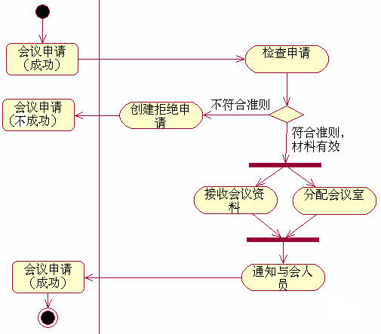
活动图１
3 活动图
三、活动图举例
活动图中只有一个起点一个终点，表示方式和状态图一样，泳道被用来组合活动，通常根据活动的功能来组合。具体说泳道有如下目的：直接显示动作在哪一个对象中执行，或显示的是一项组织工作的哪部分。泳道用纵向矩形来表示，如图所示。
带泳道的会议申请活动图

Slide 99
3 活动图
４、对象流
活动图中可以出现对象，对象作为活动的输入／输出，用虚箭头表示。
开机器
测量
开动
咖啡壶
测量值
调制咖啡
显示
信号灯灭
对象流图
倒咖啡
控制图例
５、控制图符
活动图中可发送和接收信号，发送符号对应于与转移联系在一起的发送短句。接收符号也同转移联系在一起。
发送信号
接收信号
控制图符

Slide 100
3 活动图
活动图中可发送和接收信号，发送符号对应于与转移联系在一起的发送短句。接收符号也同转移联系在一起。转移又分两种：发送信号的转移和接收信号的转移。发送和接收信号可以和消息的的发送对象和接收对象联系在一起，如下图所示。
CustomerWindow.
PrintAll
Customers()
aPrinter:Printer
在屏幕上的
报文框中显示“打印”
打印
创建PS文件
Print(file)
Print(file)
删除报文框

Slide 101
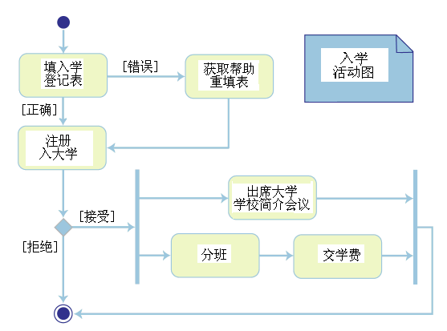
活动图举例
3 活动图

Slide 102
4 合作图
合作图(Collaboration Diagram),也称为协作图，用于描述相互合作的对象间的交互关系和链接(Link)关系。虽然顺序图和合作图都用来描述对象间的交互关系,但侧重点不一样。顺序图着重体现交互的时间顺序,合作图则着重体现交互对象间的静态链接关系。
一、 合作图中的模型元素
1、对象
合作图中对象的外观与顺序图中的一样。如果一个对象在消息的交互中被创建,则可在对象名称之后标以{new}。类似地,如果一个对象在交互期间被删除,则可在对象名称之后标以{destroy}。
对象名{new}
对象名{destroy}

Slide 103
4 合作图
2、链接(Link)
链接用于表示对象间的各种关系,包括组成关系的链接(Composition Link)、聚集关系的链接(Aggregation Link)、限定关系的链接(Qualified Link)以及导航链接(Navigation Link)。各种链接关系与类图中的定义相同,在链接的端点位置可以显示对象的角色名和模板信息。
对象Ａ
对象Ｃ
对象Ｅ
对象Ｇ
限定词
对象Ａ
对象Ｄ
对象Ｆ
对象Ｈ
各种关系的链接
对于链接还可以加上“角色”与“约束”，在链角色上附加的约束有global(全局)，local(局部)，parameter(参数)，self(自身)，broadcast(广播)。

Slide 104
4 合作图
３、消息
在对象之间的静态链接关系上可标注消息，消息类型有简单消息，同步消息和异步消息三种。用标号表示消息执行的顺序。消息定义的格式如下：
消息类型 标号 控制信息：返回值：=消息名 参数表
标号有３种：
顺序执行：按整数大小执行。１,２…
嵌套执行：标号中带小数点。1.1，1.2，1.3，…
并行执行：标号中带小写字母。1.1.1a，1.1.1b，…
条件控制信息 如：［ｘ＞ｙ］
重复控制信息 如：＊［Ｉ＝1..n］
控制信息{

Slide 105
合（协）作图举例

:计算机
:队列
1.2：[打印机忙]
保存打印文件
1：打印文件
1.3：[打印机空闲]
打印文件
:打印服务器


:打印机

Slide 106
4 合作图
Redisplay()
窗口
:控制器
:窗口
《参数》窗口
1: displaypositions(window)
1.1.3.1 add(self)
1.1*[i:= 1..n]: drawsegment(i)
布线
《局部》直线
内容{new}
:布线
:直线{new}
《自授》
i-1
i
1.1.2 Create(r0,r1)
1.1.3 display(window)
1.1.1a:r0:=position()
1.1.1b:r1:=position()
左:端点
右:端点
电路设计的合作图
在控制器控制下进行布线，找出左端点r0和右端点r1，创建对象“直线”，并在窗口显示出来。

Slide 107
4 合作图
下图为一销售结果统计的合作图。
:订单
1.1.1.1*[for all Orders]:Get OrderAmount( )
1.1.1*[for all SalesPerson]:
Ordersum=GetTotalOrders( )
1:Show ( )
1.1:Create( )
:销售统计
视窗
:统计
汇总
{新增}
:销售人员
1.1.2*[for all
Sales persons]:
Budget=Get Budget
1.1.2.1:
Get Budget
Amount()
1.2*[while any
Lines left]
Get Resultline( )
:预算销售
统计销售结果的合作图

Slide 108
关于顺序图与合作图
１、顺序图与合作图都是交互图，它们有何不同？所描述 的主要系统特征是什么？
２、顺序图与合作图各适合于在哪类系统中使用？
关于状态图与活动图
１、状态图与活动图有何相同与不同之处？
２、在建立系统模型时，应该如何使用这两类模型？

Slide 109
7.5 实现模型——物理架构建模
7.5 实现模型
在UML中系统系统的架构由可分为逻辑架构和物理架构。逻辑结构主要是指定系统的功能特点，通过系统的功能需求来描述；物理结构则描述系统的非功能部分，如可靠性、兼容性、资源使用和系统分布。
逻辑架构解决下面的问题：
系统提供什么样的功能？
哪一个类存在？类之间是如何联系在一起的？
类和对象是如何协作来完成系统功能的？
什么是系统功能的时间约束？
当开发人员在开发架构时，应遵循的合适的计
划是什么？

Slide 110
7.5 实现模型——物理架构建模
在UML中，用来描述逻辑架构的图通常有：用例图、类图、状态图、活动图、协作图和时序图。
物理架构
物理架构详细描述系统的软件、硬件。它描述硬件结构，包括不同的节点以及节点间的连接。还说明实现逻辑结构中定义的概念的代码模块的物理结构和相关性，软件运行时，进程、程序和其他构件的分布。
物理架构解决下面的问题：
类和对象物理上分布在哪一个程序或进程中？
程序和进程在哪台计算机上运行？
系统中有哪些计算机和其他硬件设备，它们是如
何连接在一起的？
不同的代码文件之间有何关联？如果某一文件被
改变，其他的文件是否需要重新编译？

Slide 111
7.5 实现模型——物理架构建模
实现模型描述了系统实现时的一些特性，又称为物理体系结构（物理架构）建模。包括源代码的静态结构和运行时刻的实现结构。实现模型包括：
构件图(Component diagram) 显示代码本身的逻辑结构，它描述系统中存在的软构件以及它们之间的依赖关系。构件图的元素有构件，依赖关系和界面。
配置图(Deployment diagram) 描述了系统中硬件和软件的物理配置情况和系统体系结构。显示系统运行时刻的结构，配置图中的简单结点是指实际的物理设备以及在该结点上运行构件或对象。配置图还描述结点之间的连接以及通信类型。

Slide 112
1 构件图
构件（component）
构件定义：系统中遵从一组接口且提供其实现的物理的、可替换的部分。对系统的物理方面建模时，它是一个重要的构造块。
构件的名称和类的名称的命名法则很是相似，有简单名和路径名之分。构件的描述如上图所示。
若构件的定义良好，该构件不直接依赖于构件的所支持的接口，在这种情况下，系统中的一个构件可以被支持正确接口的其他构件所替代。构件图符如下图所示。
构件对外提供的可见操作和属性称为构件的界面。界面的图符是一个小圆圈。用一条连线将构件与圆圈连起来。
图形库
(graphic.dll)
构件图

Slide 113
5.6.1 构件图
构件可以看作包与类对应的物理代码模块，逻辑上与包，类对应，实际上是一个文件，可以有下列几种类型的构件：
1） 源代码构件；
2） 二进制构件；
3） 可执行构件
构件对外提供的可见操作和属性称为构件的界面。界面的图符是一个小圆圈。用一条连线将构件与圆圈连起来。
构件之间的依赖关系是指结构之间在编译，连接或执行时的依赖关系。用虚线箭头表示。

Slide 114
某一教学管理构件图
教学管理.exe
构件接口
课程管理.dll
成绩管理.dll
人事管理.dll
课程
开设课程
选课注册
教师
学生

Slide 115
1 构件图
可执行程序
Main.exe
图形库
Graphic.dll
Square类
Square.obj
Circle类
Circle.obj
Main类
Main.obj
Square类
Square.cpp
Circle.obj类
Circle.cpp
Main类
Main.cpp
构件图实例

Slide 116
1 构件图
组件的依赖关系又分为：开发期的依赖和调用依赖。
开发期的依赖(Development –time Dependency)
是指在编译阶段和连接阶段，组件之间的依赖关系。
调用依赖(Call Dependency)
是指一个组件调用或使用另外一个组件服务。
业 务
（源码）
系统管理
（源码）
系统管理
（对象）
系统管理
（执行码）
资源管理
（源码）
资源管理
（对象）
资源管理
（执行码）
项目管理
（源码）
项目管理
（对象）
项目管理
（执行码）
组建的依赖关系图

Slide 117
2 配置图
配置图用来描述系统硬件的物理拓扑结构以及在此结构上执行的软件，即系统运行时刻的结构。
配置图可以显示计算机结点的拓扑结构和通信路径，结点上执行的软构件，软构件包含的逻辑单元等，特别对于分布式系统，配置图可以清楚的描述系统中硬件设备的配置，通信以及在各硬件设备上各种软构件和对象的配置。因此，配置图是描述任何基于计算机的应用系统的物理配置或逻辑配置的有力工具，配置图的元素有结点和连接。
配置图中的结点代表某种计算机构件，通常是某种硬件。同时结点还包括在其上运行的软构件，软构件代表可执行的物理代码模块。如一个可执行程序。 结点的图符是一个立方体。

Slide 118
2 配置图
结点
保险服务器
客户PC
连接
配置
保险系统
《TCP/IP>
保险单
填写界面
保险系统配置
保险政策
保险数据库
保险用户
构件
保险系统的配置图
构件中包含的对象
配置图各结点之间进行交互的通信路径称为连接，连接表示系统中的结点存在着联系，用结点之间的的连线表示连接，在连接的连线上要标注通信类型。

Slide 119
2 配置图
医院诊疗系统的配置图
TCP/IP
Database Unit Server
（数据库服务器）
Heart Unit Server（心血管病服务器）
:Object
Database
:Object
Database
《Communication 》
:Health Care
Domain
:Health Care
Domain
Heart Unit Configuration
TCP/IP
:Heart Unit
Server
Application
:Configure
Knowledge
:Configure users
a Windows PC（客户机）
:Heart Unit UI
:Heart Unit
Client Facade

Slide 120
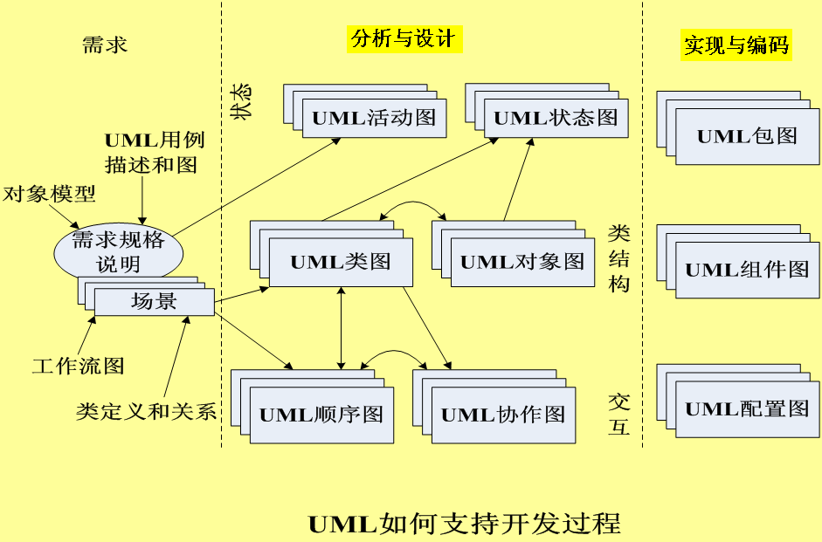
UML对软件开发过程的支持

Slide 121
7.6 基于UML的统一建模过程——RUP
到现在为止我们看到了UML给出了一大堆面向对象建模的可视化图形符号和规则，但并没有告诉我们在什么时候、用什么方法、去建立什么模型。
基于UML的统一建模过程——RUP试图解决以上问题。
也就是要给出一种方法，告诉大家在建模过程中，做什么、怎么做、何时做、为什么做以及做的过程要注意什么等。
UML推荐的RUP（Rational Unified Process）过程基础:
使用UML过程的基本特征是：用例驱动，以体系结构为中心，反复，渐增式。

Slide 122
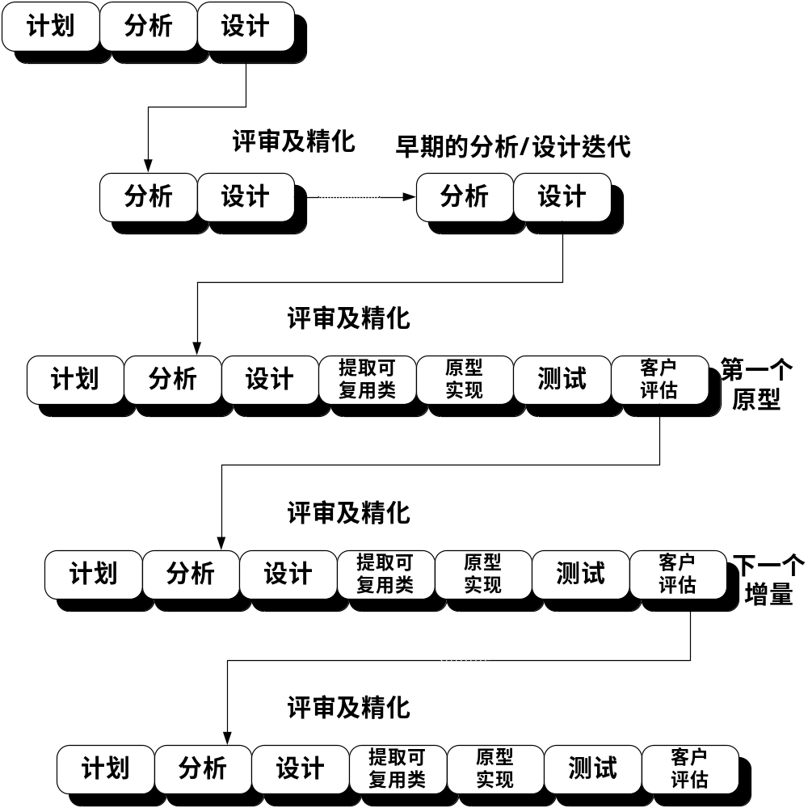
面向对象的过程模型
1、演化/并行模型
是Booch等人在90年代初建议的。该模型与前面介绍的螺旋模型、增量模型相似。但强调：
（1）对OO系统的分析和设计建模不在相同的抽象层次上进行。
（2）分析和设计可以并发地应用到独立的系统构件。

Slide 123
该模型每次迭代都要计划、工程和评估。每个计划都要调整进度以适应和本次迭代相关的变化。早期阶段迭代进行的分析与设计工作为了分离出OO模型中的所有重要元素；当工程工作不断进展时，产生软件的增量版本；在评估阶段对每个增量的评估其反馈将影响下一次计划活动及后续增量。
2、RUP
98年6月推出，该过程强调了开发方法的统一、建模语言的统一、研究成果的统一。该过程是基于构件的，即所构造的系统是由软件构件通过明确定义的接口相互连接所建造起来的。它使用UML来制定软件系统的所有蓝图。RUP的主要特点：
（1）用例驱动
用例作为系统分析、设计、实现和测试的基本输入。

Slide 124
即用例不只是一种确定系统需求的工具，它还能驱动系统的设计、实现和测试的进行。
基于用例模型，开发人员可以创建一系列实现这些用例的设计模型和实现模型。开发人员可以审查每个后续建立的模型是否与用例模型一致。测试人员测试实现以确定实现模型的构件是否实现了用例。所以用例启动了开发过程，还使开发过程结合为一体。开发过程是沿着一系列从用例得到的工作流前进的。

Slide 125
下图显示了用例模型与其他模型之间的相关性：
用例模型
由…建立
分析模型
由…设计
设计模型
为系统描述一系列类
由…实现
为系统定义一系列子系统和界面
实现模型
由…验证
将类映射到构件
测试模型
由…分配
验证系统是否提供了用例模型中描述的功能
配置模型
定义软件分布

Slide 126
（2）以构架（Architecture)为中心
软件系统的构架从不同角度描述了即将构造的系统，它刻画了系统的整体设计，去掉了细节部分，突出了系统的重要特征，包含了系统中最重要的静态结构和动态行为。
构架是根据应用领域的需要逐渐发展起来的，并在用例中得到反映。每种产品都具有功能和表现形式，功能与用例对应，表现形式与构架对应。用例与构架是相互影响的，用例在实现时必须符合于构架，构架必须预留空间以实现现在或将来所有需要的用例。

Slide 127
3、迭代与增量的过程
迭代指工作流中的步骤，增量指产品中增加的部分。
迭代过程要处理一组用例，这组用例合起来能扩展所开发产品的可用性，后续的迭代过程建立在前一次迭代过程末期所开发的产品上。
构架提供了一种结构来指导迭代过程中的工作，用例则确定了目标并驱动每次迭代的工作。——三条腿的凳子！
4、基于构件
统一过程所构造的软件系统，是由软件构件通过明确定义的接口相互连接所建造起来的。
5、使用UML
统一过程使用UML来制定软件系统的所有蓝图，UML是整个统一过程的一个完整部分，他们是共同发展起来的，它强调创建和维护模型。

Slide 128
6、过程可剪裁
用统一过程开发软件时，各阶段应该有多长？各个阶段迭代多少次是合适的？候选构架可以在哪一点完全建立起来？这些问题的答案取决于系统的规模、项目的性质、开发组织的领域经验，甚至包括相关人员有效配合程度。总之，统一过程是一个框架，可以根据具体情况加以裁剪，以此来适应各种各样的开发过程。

Slide 129
需求
用例
分析
设计
实现
测试
构件视图
逻辑视图
用例视图
部暑视图
并发视图
用例对各阶段及视图的影响

Slide 130
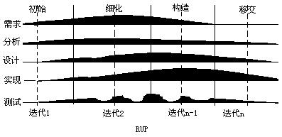
RUP的阶段论
RUP包括初始、细化、构造和移交4个阶段（初始、细化、构造、移交），每个阶段又分若干次迭代，每次迭代都有一个核心工作流（包括5个活动需求、分析、设计、实现、测试），如下图：

Slide 131
1.初始阶段
.对需求有一个大概了解，确定系统中的大多数用例和脚色，但此时用例是简要的；
.划分主要子系统，给出系统体系结构概貌；
.分析项目执行的风险；
.考虑时间、经费、技术、项目规模和效益等因素；
.定制出开发计划。

Slide 132
2.细化阶段
识别出大多数剩余的用例。对当前迭代的每个用例进行细化，分析用例处理流程、状态细节以及可能发生的状态改变。细化流程时，可以使用程序况图和协作图，还可以使用活动图、类图分析用例对风险的处理。主要工作：
需求风险 考虑项目的目标是否偏离了用户的需求。为了解决需求风险要充分了解用户需求以及各需求的优先级，还应尽量列出所有的用例，并要建立领域的概念模型。
技术风险 通过建立原型等方法，考察所选的技术方案是否可行；
技能风险 考虑实施项目的人员素质能否胜任项目的要求；
政策风险 考虑政策性的因素对项目的影响；
进行高层分析和设计，并做出结构性决策；
所产生的简要体系结构包括用例列表、领域概念模型和技术平台等，以后的阶段对细化阶段建立的体系结构不能进行过大的变动；
为构造阶段定制计划。

Slide 133
3.构造阶段
识别出剩余的用例。每一次迭代开发都针对用例进行分析、设计、编码、测试和集成过程，所得到的产品满足项目需求的一个子集。由于细化阶段的软件设计已经完成，这样各个项目组可以并发开发。
在代码完成后，要保证其符合标准和设计规则，并要进行质量检查。对于新出现的变化，要通过逆向工具把代码转换成模型，对模型进行修改、再重新产生代码，以保证软件与模型同步。
此阶段要建立类图、协作图和配置图；如一个类具有复杂的生命周期，可绘制状态图；如算法特别复杂，可绘制活动图。

Slide 134
4. 移交阶段
这一阶段完成最后的软件产品和最后的验收测试，并完成用户文档编制以及用户培训等工作。

Slide 135
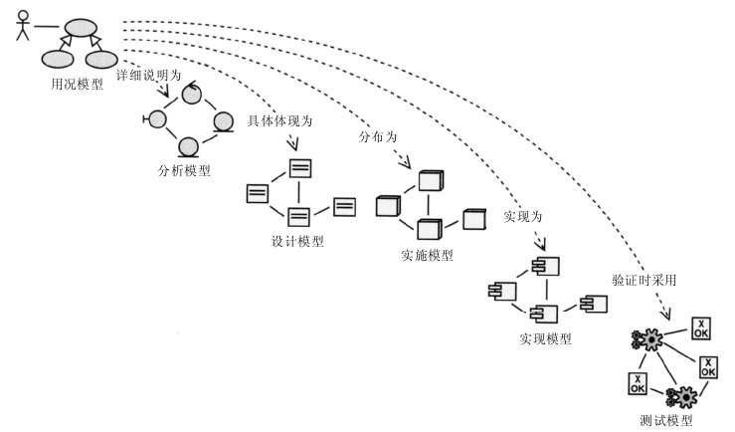
UML开发过程中的产品

Slide 136
小结1：UML的事物、关系与图
UML的7种结构事物
序号 | 结构事物名称 | 结构事物语义
1 | 类（class） | 他是一组具有相同属性、操作、关系、语义的对象模板。他就是 面向对象程序设计中的类。数据库中的实体或表，在这里也叫类。 类的表示符号。。。
2 | 接口（interface） | 它是说明一个类或构件的一个服务的操作集。表示符号。。。
3 | 协作（collaboration） | 他是多个元素的交互，用一个仅包含名称的虚线椭圆表示
4 | 用例（use case） | 他是跟系统有关的参与者的一组动作序列，参与者可以是人、 设备、或其他系统。符号表示。。。
5 | 主动类（active class） | 他是拥有进程或线程的类，用一个外框线加粗的类表示
6 | 构件（component） | 他是物理上的可替代的软部件，表示符号。。。
7 | 节点（node） | 他一般是网络中的一台服务器，就是网络中的节点。 表示符号。。。

Slide 137
小结1：UML的事物、关系与图
UML的2种行为事物
序 号 | 行为 事物名称 | 行为事物语义
1 | 交互 （interaction） | 他是一组对象间的交互信息，用包含操作名的一条有向线段表示
2 | 状态机 （state machine） | 他是一个对象或一个交互再其生存周期内响应其事件而经历的状态序列，用一个包含名称的圆角矩形表示

Slide 138
小结1：UML的事物、关系与图
UML的5种关系
序号 | 关系名称 | 关系语义
1 | 依赖 （dependency） | 当一个独立的事物发生变化而影响到另一个事物的 语义时，称为依赖。表示符号。。。
2 | 关联 （association） | 关联是对象间连接的结构关系。表示符号。。。
3 | 泛化 （generalization） | 泛化是指从特殊到一般的关系。符号表示。。。
4 | 实现 （realization） | 实现是一个类元指定了由另一个类元保证执行的契约语义 关系。如接口和实现接口的构件之间、用例和实现他的协 作之间，就是实现关系。表示符号。。。
5 | 聚集 （aggregation） | 表示整体与部分的关系。表示符号。。。

Slide 139
小结1：UML的事物、关系与图
UML的9种图——1
序号 | 图名称 | 规则语义 | 类型 | 性质
1 | 类图（Class） | 类图展示了一组类、接口和协作及它们之间的关系。在建模中所建立的最常见的图就是类图。用类图说明系统的静态设计视图，包含主动类的类图是专注于系统的静态进展视图。系统可有多个类图，单个类图仅表达了系统的一个方面。要在高层给出类的主要职责，在低层给出类的属性和操作 | 静态 | 结构
2 | 对象图 （Object） | 对象图展示了一组对象及它们间的关系。用对象图说明类图中所反映的事物实例的数据结构和静态快照。对象图表达了系统的静态设计视图或静态过程视图，除了现实和原型方面的因素外，它与类图作用是相同的 | 静态 | 结构
3 | 用况图 （Use Case） | 用况图展现了一组用况、参与者以及它们之间的关系。可以用用况图描述系统的静态使用情况。在对系统行为组织和建模方面，用况图的是相当重要的 | 动态 | 行为
4 | 顺序图 （Sequence） | 展现了一组对象和由这组对象收发的消息，用于按时间顺序对控制流建模。用顺序图说明系统的动态视图 | 动态 | 行为
5 | 协作图 （Collaboration） | 展现了一组对象，这组对象间的连接以及这组对象收发的消息。它强调收发消息的对象的组织结构，按组织结构对控制流建模 | 动态 | 行为

Slide 140
小结1：UML的事物、关系与图
UML的9种图——2
序号 | 图名称 | 规则语义 | 类型 | 性质
6 | 状态图 （Statechart） | 展现了一个特定对象的所有可能状态，以及各种事件的发生而引起的状态间的转移。一个状态图描述了一个状态机，用状态图说明系统的动态视图。它对于接口、类或协作的行为建模尤为重要，可用它描述用况实例的生存周期 | 动态 | 行为
7 | 活动图 （Activity） | 活动图是一种特殊的状态图，描述需要做的活动、执行这些活动的顺序（多为并行的）以及工作流（完成工作需要的步骤）。它对于系统功能建模特别重要，强调对象间的控制流程。高层活动图用于表示需要完成的一些任务，即用于分析用况，理解涉及多个用况的工作流，多线程及并行，显示显示相互联系的行为整体，它还可用于对企业过程建模。低层活动图用于表示类的方法。但活动图不适用于描述对象间的关系、显示对象间的协作，以及显示对象在周期内的运转情况 | 动态 | 行为
8 | 构件图 （Component） | 构件图展现一组构件之间的组织和依赖关系，用于对源代码、可执行的发布、物理数据库和可调整的系统建模 | 静态 | 结构
9 | 实施图 （Deployment） | 实施图展现运行时处理节点，以及其中构件的部署。它描述系统硬件的热处理拓扑结构（包括网络布局和构件在网络上的位置），以及在此结构上上的软件（即运行时软构件在节点中的分布情况），用实施图还可用来说明系统结构的静态实施视图，即说明分布、交付和安装的热处理系统。 | 静态 | 结构

Slide 141
小结1：UML的事物、关系与图
Rational 统一过程的9个模型
序号 | 模型名称 | 模型定义 | 对模型的通俗解释
1 | 业务模型 | 建立组织的一个抽象 | 业务操作流程
2 | 领域模型 | 建立系统的语境 | 业务操作规则
3 | 用况模型 | 建立系统的功能需求 | 用户功能需求列表
4 | 分析模型 | 建立概念设计 | 系统的逻辑设计
5 | 设计模型 | 建立问题的词汇以及它的解决方案 | 物理设计（含字典设计）
6 | 过程模型 | 建立系统的并发和同步机制 | 系统的进程设计
7 | 部署模型 | 建立被执行的系统的硬件拓扑网络结构 | 系统的网络节点设计
8 | 实现模型 | 建立用于实施和发布物理系统的各部件 | 系统的软硬件配置设计
9 | 测试模型 | 建立验证和校验系统的路径 | 系统的测试计划设计

Slide 142
小结1：UML的事物、关系与图
UML的5张视图
序号 | 视图名称 | 视图内容 | 静态表现 | 动态表现 | 观察角度
1 | 用况视图 （用户模型视图） Use Case View | 系统行为、动力 | 用况图 | 交互图、状态图、活动图 | 用户、分析员、测试员
2 | 设计视图 | 问题及其解决方案的术语词汇 | 类图、对象图 | 交互图、状态图、活动图 | 类、接口、协作
3 | 进程视图 （行为模型视图） Process View | 性能、可伸缩性、吞吐量 | 类图、对象图 | 交互图、状态图、活动图 | 线程、进程
4 | 实现视图 （实现模型视图） Implementation View | 构件、文件 | 构件图 | 交互图、状态图、活动图 | 配置、发布
5 | 实施视图 （环境模型视图） Deployment View | 部件的发布、交付、安装 | 实施图 | 交互图、状态图、活动图 | 柘扑结构的节点

Slide 143
小结2：面向对象的开发方法的一般过程
ＯＯ方法中执行主要活动的描述。主要步骤是分析、设计、实现及测试。
需 求
分析与设计
实 现
测 试
OO方法的步骤

Slide 144
ＯＯ方法中执行主要活动的描述。主要步骤是分析、设计、实现及测试。
获取需求，建立需求模型。
1、项目定义；
２、可行性；
3、业务建模；
4、定义系统功能（用例图 ）；
5、风险评估；
需 求
分析与设计
实 现
测 试

Slide 145
面向对象的开发方法的一般过程
ＯＯ方法中执行主要活动的描述。主要步骤是分析、设计、实现及测试。
获取需求，建立需求模型。
分析的典型活动：
1、获取领域知识；
２、定义系统功能（细化用例图 ）；
3、确定合适的类；
4、建立类的静态模型（类图 ）；
5、描述对象的动态行为（状态图、协作图、时序图、活动图 ）；
6、验证 （专家对模型作静态验证）；
7、 给出基本的用户界面原型（整体结构的原型：主窗口的内容、窗口之间的导航等）。
需 求
分析与设计
实 现
测 试

Slide 146
面向对象的开发方法的一般过程
ＯＯ方法中执行主要活动的描述。主要步骤是分析、设计、实现及测试。
设计是分析结果在技术上的扩充和修改，重点是如何实现该系统。
设计中的典型活动：
１、将分析所得的类划分为功能包，并从技术层面（用户界面、数据库处理、通信等)增加新包，建立包之间的通信联系。
２、标识并发需求并建模。
３、指出系统输出的详细格式：如用户界面，报告，向其它系统发送的事务等。
４、数据管理(建立类与表单的对应关系，对数据库的访问机制)。
５、异常处理
６、分配类和构件（构件图、配置图) 。
需求
分析与设计
实 现
测 试
还应用伪代码或者文字给出类的规约。

Slide 147
面向对象的开发方法的一般过程
ＯＯ方法中执行主要活动的描述。主要步骤是分析、设计、实现及测试。
需求分析
实现活动实际上就是编写程序代码，包括反复的编译、连结、排错等。
并应遵循传统的编程准则。
设 计
实 现
测 试

Slide 148
面向对象的开发方法的一般过程
ＯＯ方法中执行主要活动的描述。主要步骤是分析、设计、实现及测试。
测试的目的是发现代码中的错误，测试的关键是确定高效的测试用例。测试的主要步骤有：
１、面向对象的单元测试
测试单元为封装的类和对象，但不能孤立地测试单个操作，应把操作作为类的一部分来测试。
２、面向对象的集成测试
集成测试的策略有：
①基于线程的测试(Thread-based testing)
②基于使用的测试(Use-based testing)
3、面向对象的确认测试
类似传统的确认测试和系统测试，根据动态模型和描述系统行为的脚本来设计测试用例，可用黑盒法。
需求分析
设 计
实 现
测 试

